Slide 1
Les Plus Beaux Logis de Paris
Partie 1

Slide 2

Sur les traces du marché parisien : prédire pour mieux décider
Antoine
Vatin
26/03/2025

Slide 3
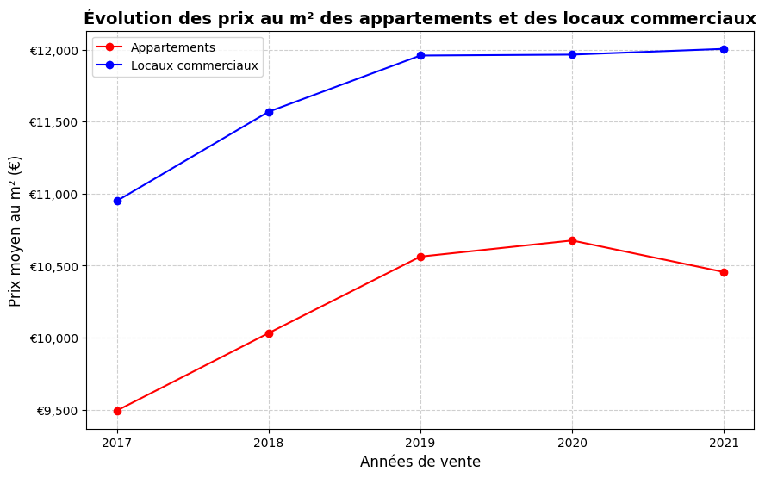
Analyse du marché de l’immobilier
On constate sur la moyenne des prix de vente à Paris que :
🟢 2017-2019 : Croissance rapide des prix (forte demande).
🟠 2020 : Stagnation après une forte hausse (effet COVID ?).
🔴 2021 : Légère baisse, début d’un possible ralentissement du marché des appartements.
🔍 Le marché résidentiel montre des signes de ralentissement, tandis que les locaux commerciaux conservent une tendance stable voire haussière.
Notes:
👉Maintenant que nous avons une vue d'ensemble des prix de l'immobilier à Paris, il est important de se pencher sur les disparités géographiques, afin de mieux comprendre les dynamiques spécifiques à chaque arrondissement.

Slide 4
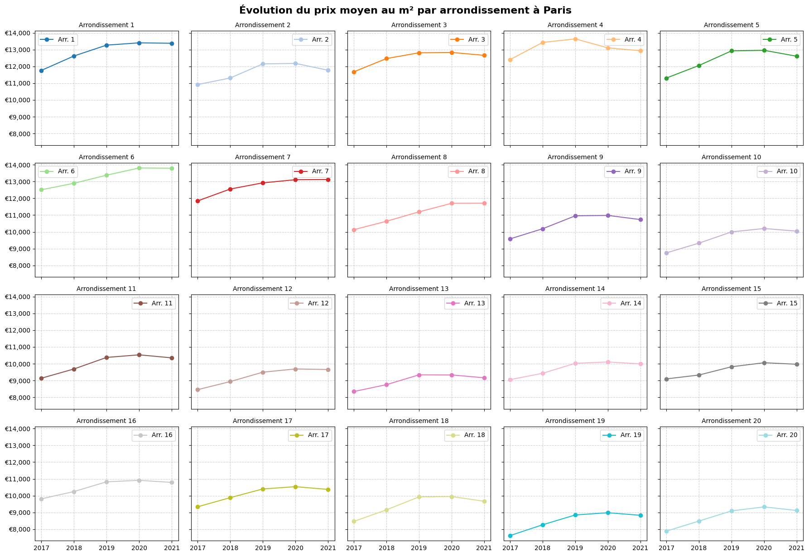
Une géographie contrastée
🔹 Les arrondissements centraux et de prestige (1er, 6e, 7e, 16e) affichent les prix les plus élevés, proches ou au-dessus de 13 000 €/m².
🔹 Les arrondissements de l’est parisien (18e à 20e) restent plus accessibles, avec des prix autour de 9 000 à 10 000 €/m², mais leur croissance entre 2017 et 2020 est notable.
🔹 En 2021, une légère baisse ou stagnation est observée dans plusieurs arrondissements, illustrant un début d’essoufflement du marché.
🔍 Ces contrastes géographiques sont essentiels pour orienter les choix de cession d’actifs, en tenant compte à la fois de la valeur actuelle et du potentiel de valorisation future.
Notes:
👉En plus des différences géographiques, le type de bien a un impact considérable sur les prix. Passons donc à une analyse de cette influence, afin de mieux saisir les disparités de prix entre les appartements et les locaux commerciaux.

Slide 5
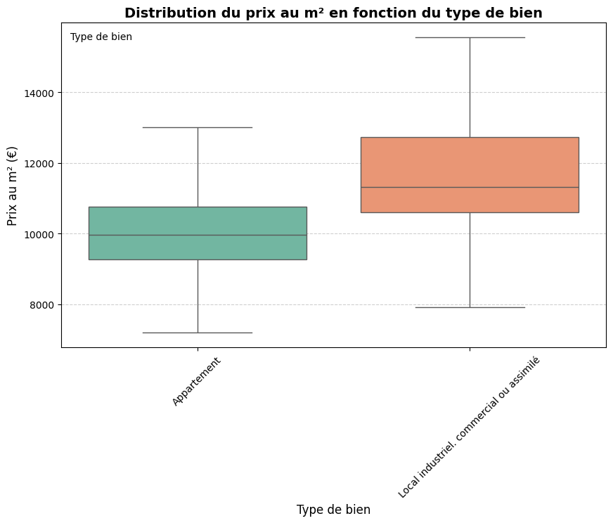
Influence du type de bien :
Méthode utilisée :
Test ANOVA :
Ce test a permis de vérifier si les différences de prix entre les types de biens sont significatives.
Résultat : La statistique F est de 1976.0079 et la valeur p de 0.0000. Ce qui montre que le type de bien impacte de manière significative le prix au m².
Test de Kruskal-Wallis :
Ce test est utilisé lorsque la normalité des données ne peut être supposée.
Résultat : La statistique H est de 1645.7349 et la valeur p de 0.0000, confirmant que les différences de prix entre les types de biens sont significatives
Interprétation :
Différences significatives : Les appartements ont un prix au m² significativement inférieur aux les locaux commerciaux.
🔍 Le type de bien a un effet mesurable sur le prix, ce qui renforce la nécessité d’une approche prédictive segmentée.
Notes:
👉 Nous avons vu l'impact du type de bien, mais il est également crucial d'examiner l'influence du temps sur l'évolution des prix. C'est ce que nous allons explorer en analysant la relation entre les prix au m² et les années.

Slide 6
Influence du temps sur les prix au m²
Méthode utilisée : le coefficient de corrélation de Pearson
Le coefficient de corrélation de Pearson mesure la force de la relation entre deux variables. Dans ce cas, il nous permet d'observer si l'évolution du prix au m² suit la même tendance que l'année.
Résultats : Le coefficient de Pearson est de 0.9038, ce qui indique une forte corrélation positive entre le prix au m² et l'année : plus l'année avance, plus le prix au m² augmente. Cette tendance est particulièrement forte dans le 6e arrondissement de Paris.
Interprétation :
Une corrélation proche de 1 signifie que les deux variables évoluent dans le même sens de manière significative.
En d'autres termes, la hausse des prix dans cet arrondissement suit une tendance régulière entre 2017 et 2020.
🔍Le temps a donc un impact direct et mesurable sur l'évolution des prix, ce qui confirme que cette tendance peut être utilisée pour prévoir l'évolution future des prix dans cet arrondissement.
Notes:
👉Sur la base de ces tendances, nous avons exploré les trajectoires possibles des portefeuilles corporate et particuliers pour mieux accompagner la prise de décision.

Slide 7
II. Méthodologie suivie
🧩 Pourquoi une méthode prédictive ?
Après avoir étudié l’évolution passée des prix, il nous a semblé essentiel d’anticiper leur trajectoire future, afin de guider les arbitrages à venir.
📊 Méthode choisie : la régression linéaire
Nous avons utilisé un modèle simple et lisible, qui permet de :
Tracer une tendance à partir des données historiques
Estimer l’évolution des prix année après année
Fournir une base claire pour comparer les deux segments de portefeuille
💡 Pourquoi ce choix ? ✔️ Adaptée à notre volume de données ✔️ Facile à expliquer ✔️ Suffisamment robuste pour dégager des tendances
Notes:
👉 Ce modèle nous a permis d’estimer la valorisation future des portefeuilles, base indispensable pour réfléchir aux arbitrages à venir.

Slide 8
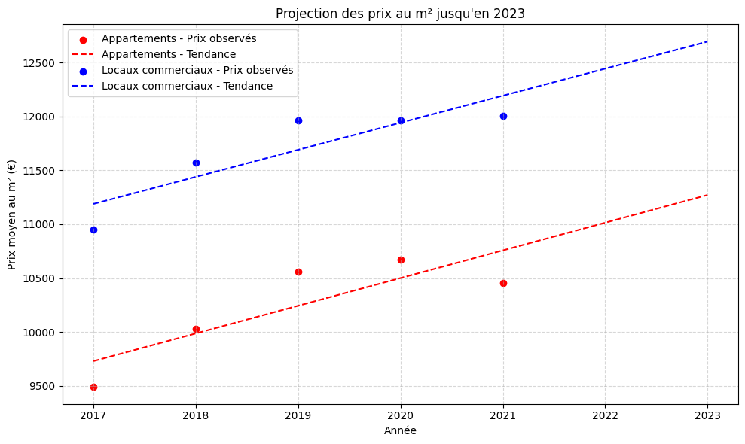
III. Résultat des prédictions
La régression linéaire, ici utilisée, prolonge la tendance globale observée depuis 2017. Cependant, les données récentes — notamment en 2021 — indiquent un ralentissement qui n’est pas capté par ce modèle simple (cf. Slide 3).
C’est pourquoi ces projections doivent être interprétées avec prudence, en complément d’une lecture conjoncturelle du marché.
🔍 Les données ne tranchent pas à notre place, mais elles éclairent les décisions.
Notes:
👉Passons désormais à l’analyse des projections de prix, qui nous permet de voir l’évolution anticipée des prix et son impact sur la valorisation du portefeuille.

Slide 9
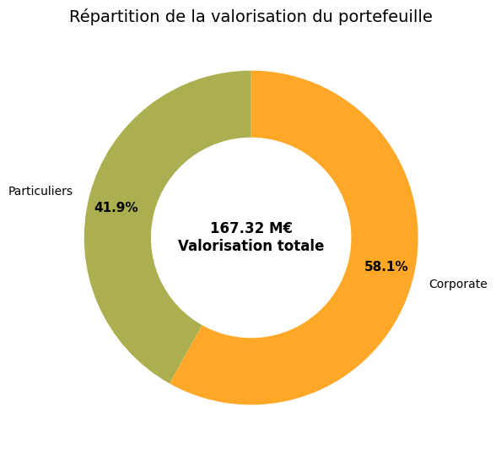
III. Résultat des prédictions
📌 Deux segments analysés :
🏠 Particuliers
Estimation globale : 80,07 M€
🏢 Corporate (locaux commerciaux)
Estimation globale : 97,25 M€
📊 Poids relatif dans le portefeuille :
Environ 58% de la valeur totale est portée par le Corporate. Ce déséquilibre peut orienter les choix de cession ou d'arbitrage.
Notes:
👉Maintenant que nous avons analysé les prédictions du portefeuille, voyons comment ces résultats peuvent être utilisés pour orienter les décisions stratégiques concernant les cessions et acquisitions.

Slide 10
III. Recommandation Stratégiques
Vendre en priorité les biens 'Particuliers' situés dans les arrondissements en déclin :
Cela permet de libérer de la trésorerie tout en réduisant les risques sur des zones moins porteuses
Conserver les biens 'Corporate' ou 'Particuliers' dans les zones résilientes ou en hausse :
Maximiser la valorisation future tout en stabilisant le portefeuille.
Adopter une approche croisée (type + localisation) :
Cette méthode optimise la gestion de trésorerie tout en préservant les actifs les plus porteurs.
💬 Les projections sont un outil d’éclairage, pas une vérité absolue. Elles doivent être croisées avec l’expertise terrain.

Slide 11
Les Plus Beaux Logis de Paris
Partie 2

Slide 12
Quand l’algorithme choisit : segmentation stratégique des portefeuilles
Antoine
Vatin
26/03/2025

Slide 13
I. Méthodologie suivie pour la classification
🔍 Pourquoi une classification des biens ?
Le prix au m² étant lié au type de bien (Appartement vs Local commercial), ainsi qu'à la localisation (code postal), l'algorithme KMeans a été choisi pour segmenter les biens en fonction de leur prix et de leur localisation.
Qu'est-ce que KMeans ?
KMeans est un algorithme simple de clustering (regroupement) qui permet de diviser les biens en groupes selon leurs caractéristiques. Ici, nous utilisons le prix au m² et la localisation (code postal) pour faire cette distinction.
L'algorithme groupe les biens en deux grandes catégories : Appartements (prix au m² bas et localisation spécifique) et Locaux commerciaux (prix au m² plus élevés et localisation différente).
💡 Pourquoi ce choix ?
Clair et simple : KMeans sépare facilement les biens en fonction du prix au m² et de la localisation, avec un critère simple et efficace.
Facile à interpréter : La méthode fournit une visualisation claire des clusters (types de biens).
Notes:
👉 Maintenant que nous avons vu la méthodologie et les étapes suivies pour réaliser cette classification, voyons les résultats et les prédictions obtenues grâce à cette approche.

Slide 14
I. Les étapes suivis
Préparation des données :
Calcul du prix au m² : Pour chaque bien immobilier.
Nettoyage des données : Exemples : valeur foncière, code postal.
Utilisation du prix au m² : Comme variable principale pour la classification.
Application de KMeans :
Segmentation avec KMeans : Identifier les deux clusters (Appartements et Locaux commerciaux).
Normalisation des données : Pour optimiser le processus de clustering.
Analyse des résultats :
Validation visuelle : Nuage de points montrant la distribution des prix pour chaque catégorie.
Prédiction : Déterminer le type de bien pour chaque observation en fonction de sa valeur de prix au m².
Notes:
👉 Après avoir suivi une méthodologie rigoureuse, nous avons appliqué l'algorithme KMeans pour segmenter les biens immobiliers. Voyons maintenant les résultats de cette classification, qui permet de distinguer les appartements des locaux commerciaux.

Slide 15
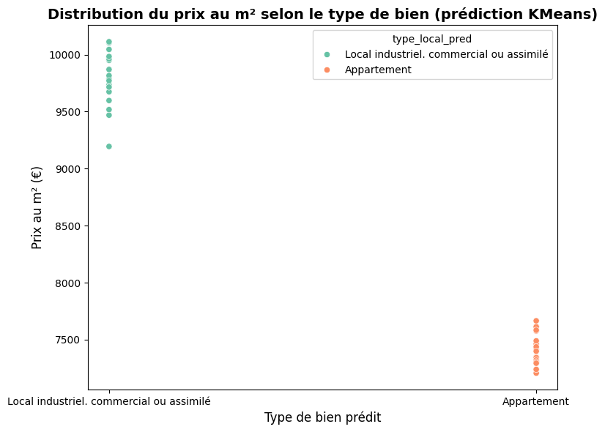
II. Résultat de la classification
1. Résultat de la prédiction
La classification distingue deux types de biens immobiliers :
Appartement : Prix au m² plus bas
Local industriel, commercial ou assimilé : Prix au m² plus élevés
KMeans a segmenté les données sur la base du prix au m², la séparation est bien visible dans le nuage de points.
2. Limites et précautions
Précaution : L'algorithme repose uniquement sur le prix au m² et la localisation. D'autres facteurs (ex : qualité du bien, environnement commercial) pourraient affiner la classification.
Hypothèses fortes : L'algorithme suppose que le prix au m² est suffisant pour différencier les types de biens, mais des facteurs externes peuvent influencer les résultats.
Interprétation : Ces résultats doivent être validés avec des données supplémentaires ou en collaboration avec des experts du marché.
Notes:
👉 Après avoir observé les résultats de la classification et compris comment le modèle a segmenté les biens, nous pouvons maintenant discuter de la robustesse de ce modèle et de ses perspectives d'amélioration. Voici la conclusion générale et les prochaines étapes pour faire évoluer cette analyse et son application.

Slide 16
III. Conclusion et évolution du modèle
💡Conclusion finale :
Ce modèle offre une base solide pour l’analyse du marché immobilier et permet d’optimiser la gestion d’un portefeuille immobilier. Il reste flexible pour intégrer de nouvelles données dans le futur.
🚀 Prochaines étapes :
Optimisation : Améliorer la précision du modèle en y ajoutant des données supplémentaires (par exemple : caractéristiques du bien, état du marché…).
Automatisation : Mettre en place un système automatisé pour classifier en temps réel les nouveaux biens immobiliers dès leur arrivée dans la base de données.

